Slide 1
课件四
App、H5的认知和应用

Slide 2
01
02
APP应用
APP认知
目 录
03
04
H5应用
H5认知

Slide 3
学习目标
了解App、H5的相关知识和基础概念
学习目标及学习重点
学习重点
熟悉App、H5的主要功能和移动商务技术相关知识

Slide 4
APP认知
App cognitive
第 一 章
APP就是应用程序，英语全称是Application，狭义的APP指的是智能手机的第三方应用程序，广义的APP指所有客户端软件，现多指移动应用程序。

Slide 5
01
APP认知
APP的概念
APP就是应用程序，英语全称是Application，一般指的是智能手机的第三方应用程序，然而广义上来说，APP指所有客户端软件，现多指移动应用程序。
自从苹果公司的App store开创了手机软件业发展的新篇章，使得第三方软件的提供者参与其中的积极性空前高涨。随着智能手机越发普及、用户越发依赖手机软件商店，早在2012年时，APP开发已变成一片红海（红海代表现今存在的所有产业，也就是已知的市场空间）。

Slide 6
01
APP认知
APP的分类
根据苹果软件和安卓软件平台的APP开发应用情况，现在APP移动应用大致分为五大类：工具类、社交类、生活服务类、休闲娱乐类、行业应用类。

Slide 7
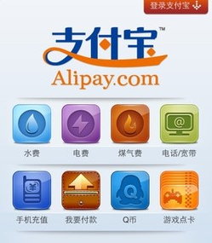
01
APP认知
普适需求的工具APP
生活服务类APP
工具类应用，可以理解成用户在一定环境下，需要了解某事物所使用的工具，在移动客户端上就是使用工具类APP。而这种对工具的需求并不具备普适性的特征，并不是每位用户都需要此类工具，例如手电筒、安全卫士、流量监控器等等。
人情交往的社交APP
生活辅助类的APP作为智能“生活助理”的角色，为人们的日常生活提供便利。生活服务类APP又分为生活信息处理和生活智能助理两部分，生活信息处理为用户提供生活中衣食住行等方面的信息;而生活智能助理为用户提供时间管理、移动定位、移动支付以及一些事物的助理服务。这方面的APP目前有去哪儿、支付宝等。
社交APP是指能够支持用户之间相互通信交流的移动应用软件。通信沟通类APP主要包含可以使用户同步沟通的IM（Instant Messaging，即时通讯/实时传讯），用户可以通过应用相互传送图文、声音、视频，以及保证用户之间异步沟通的移动邮箱。目前常见的APP包括QQ、网易邮箱等。

Slide 8
01
APP认知
解压释情的文体APP
行业应用类APP
休闲娱乐类APP主要指能够为用户提供休闲和精神娱乐享受的移动应用产品。休闲娱乐类APP中主要为游戏类APP，几近占据该类APP中一半的市场份额。除游戏之外，还有图文娱乐、移动音频、以及移动视频等，如电子书、网络电台、网络视频等。
行业应用类APP则是能够支持用户进行指定行业工作的企业级移动应用软件。它分为一般应用和专业应用两个部分，一般应用主要是负责制定工作计划，进行项目管理的办公类APP，专业应用根据企业用户所处的行业又各不相同，在各个产业都有应用。因为其用户都是专业性很强的企事业单位，并且其设计开发具有一定的保密性，所以数量很少，如中国移动推出的蓝海领航、中国联通推出的警务新时空。

Slide 9
01
APP认知
精准性
APP都是用户主动下载的，至少说明下载者对品牌有兴趣。多数APP都会提供分享到微博、人人等社交网站的功能，聚集具有相似兴趣的目标群体。同时，APP还可以通过收集手机系统的信息、位置信息、行为信息等，来识别用户的兴趣、习惯。
APP的优势
APP开发有很大的市场需求和广阔的发展前景，一起来了解一下APP的四大优势。
互动性
APP提供了比以往的媒介更丰富多彩的表现形式。移动设备的触摸屏具有很好的操作体验，文字、图画、视频等一应俱全，实现了前所未有的互动体验。而且APP还打开了人与人的互动通道，通过在内部嵌入SNS（Social Network Software，社交网络软件）平台，使正在使用同一个APP的用户可以相互交流心得，在用户的互动和口碑传播中，提升用户的品牌忠诚度。

Slide 10
01
APP认知
创意性
APP是一种新的工具，新的媒体，新的呈现方式，那么就不应该用传统互联网思维来搭建，而应该多一点软件的思维，更多用户体验，软件流程的考量，甚至是更多结合手机或者平板的特性（照相、LBS、感应器等），这是创新创意的思维，也是APP上市后得以吸引用户及媒体关注的主因。
APP的优势
APP开发有很大的市场需求和广阔的发展前景，一起来了解一下APP的四大优势。
超强的用户黏性
现代人无论去哪都是手机不离身，一有空当就会把手机拿出来玩，哪怕是上厕所的时间也不放过，APP抢占的就是用户的这种零散时间。而且只要不是用户主动删除，APP就会一直待在用户的手机里头，品牌就有了对用户不断重复、不断加深印象的机会。

Slide 11
01
APP认知
APP的发展现状
移动 APP 数量虽众多，但相对于桌面互联网的格局，移动互联网的业务入口则大为分散，数据信息无法互通。
移动 APP 版本变种数量众多，相互关联图景极为复杂，由于选择带来的困扰，使用者下载 APP 应用带来的用户体验不佳。
移动APP市场存在明显长尾效应。

Slide 12
01
APP认知
APP的未来发展方向
APP应用回归常态需求
功能性APP趋向整合
1
2
APP发展新方向
3
APP安全问题突出
4
近半数的用户会安装20个以上的APP，但是经常使用的APP不到一半，大约5-10个。移动信息的获取已经出现过剩，安装尝试新APP的动力明显不足。
功能性APP或被超级APP整合，而超级APP的入口平台化趋势日渐明朗。建立超级APP评测专库，可起到以点带面地对全网的质量进行监控。
基于Web技术的新形态APP出现，对原生APP产生冲击。传统技术与新兴技术融合加速，APP间的调用与互动愈加频繁。
近年来，APP安全问题爆发，移动应用“隐私越轨”，广告带来的恶意病毒、流量损耗等问题不断涌现。

Slide 13
APP应用
An app
第 二 章

Slide 14
02
APP应用
APP的应用
随着智能手机的普及，越来越多的人开始使用手机上网办公、娱乐。在用智能手机上网时，用户不只是通过搜索引擎、浏览器入口上网娱乐，更多的人喜欢直接登录APP进行上网娱乐。

Slide 15
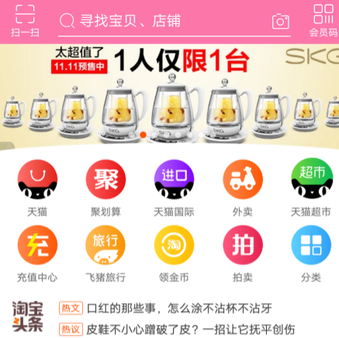
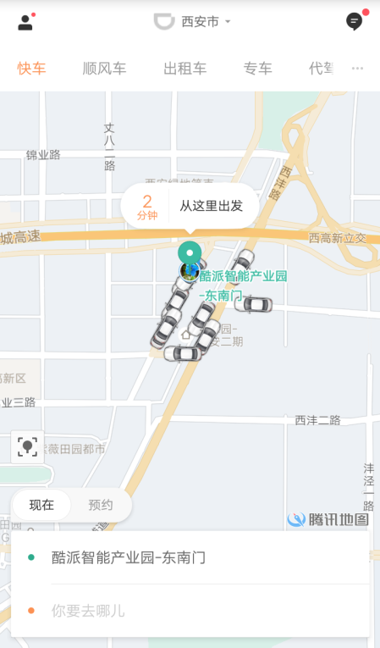
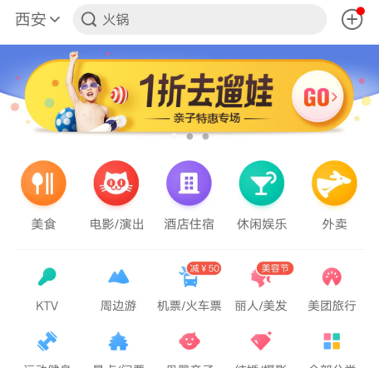
02
APP应用
滴滴出行
手机淘宝
美团
滴滴出行APP预约车，节约了出门拦车等车的时间。滴滴出行改变了传统打车方式，建立培养出用户现代化出行的方式。
在手机淘宝APP进行浏览购物，方便自己随时随地登录购物的需求。为用户带来方便快捷的手机购物新体验，市场占有率极高。
美团网有着"吃喝玩乐全都有"的宣传口号。为消费者发现最值得信赖的商家，让消费者享受超低折扣的优质服务。

Slide 16
H5认知
H5 cognitive
第 三 章

Slide 17
03
H5 认知
H5的认知
HTML5是万维网核心语言的第五代，它是Hyper Text Markup Language(超文本标记语言)的缩写，是构成所有网页基本结构的文本及标签组合。2014年10月29日，万维网联盟宣布，经过接近8年的艰苦努力，该标准规范终于制定完成。

Slide 18
03
H5 认知
设备兼容特性(Device Access)
从Geolocation功能的API文档公开以来，HTML5为网页应用开发者们提供了更多功能上的优化选择，带来了更多体验功能的优势。
语义特性（Semantic）
HTML5赋予网页更好的意义和结构。
2
4
H5的特点
3
1
本地存储特性（Offline Storage）
基于HTML5开发的网页APP拥有更短的启动时间，更快的联网速度，这些全得益于HTML5 APP Cache，以及本地存储功能。
连接特性（Connectivity）
更有效的连接工作效率，使得基于页面的实时聊天，更快速的网页游戏体验，更优化的在线交流得到了实现。

Slide 19
03
H5 认知
三维、图形及特效特性（3D, Graphics Effects）
基于SVG、Canvas、WebGL及CSS3的3D功能，用户会惊叹于在浏览器中，所呈现的惊人视觉效果。
CSS3特性(CSS3)
在不牺牲性能和语义结构的前提下，CSS3中提供了更多的风格和更强的效果。
5
7
H5的特点
6
网页多媒体特性(Multimedia)
支持网页端的Audio、Video等多媒体功能， 与网站自带的APPS，摄像头，影音功能相得益彰。
性能与集成特性（Performance Integration）
没有用户会永远等待网页的Loading——HTML5会通过XMLHttpRequest2等技术，解决以前的跨域等问题。
8

Slide 20
03
H5 认知—H5的功能
H5的功能
1、脱机功能
2、实时通讯
3、档案以及硬件支持
4、语义化
5、多媒体
HTML5透过JavaScript提供了数种不同的脱机储存功能，相对于传统的Cookie而言有更好的弹性以及架构，并且可以储存更多的内容。
以往网站由于HTTP协议以及浏览器的设计，实时的互动性相当的受限，只能使用一些技巧来“仿真”实时的通讯效果，但HTML5提供了完善的实时通讯支持。
在Gmail等新的网页程序当中，已经可以透过拖拉的方式将档案作为邮件附件，这就是这部份HTML5档案的功能中的Dragn Drop和File API。
语义化的网络是可以让计算机能够更加理解网页的内容，对于像是搜索引擎的优化（SEO）或是推荐系统可以有很大的帮助。
Audio、Video的卷标支持以及Canvas的功能应该是大家对于HTML5最熟悉的部份了，也是许多人认为Flash会被取代的主要原因。

Slide 21
03
H5 认知
1
4
提高可用性和改进用户的友好体验；
可以很好的替代FLASH和Silverlight；
2
H5的优势
5
有几个新的标签，这将有助开发人员定义重要的内容；
当涉及到网站的抓取和索引的时候，对于SEO很友好；
3
6
可以给站点带来更多的多媒体元素(视频和音频)；
将被大量应用于移动应用程序和游戏。

Slide 22
03
H5 认知
2014年10月28日，W3C的HTML工作组正式发布了HTML5的正式推荐标准（W3C Recommendation）。虽然大多数用户对HTML5和开放Web平台（Open Web Platform，OWP）并不熟悉，但是它们正在不断改进用户体验。 到目前为止，越来越多的行业巨头正不断向HTML5示好。除了苹果、微软、黑莓之外，谷歌的You tube已部分使用HTML5；Chrome浏览器宣布全面支持HTML5；Facebook则不遗余力地为HTML5进行着病毒式传播。
发展前景

Slide 23
H5应用
H5 application
第 四 章

Slide 24
04
H5应用
H5的应用
H5专题页主要有以下4大应用类型。

Slide 25
04
H5应用
Step 02
品牌宣传型
Step 04
总结报告型
Step 01
活动运营型
Step 03
产品介绍型

Slide 26
谢谢欣赏

